Slide 1
《嵌入式系统基础教程》
第2版
20XX年X季 第4讲
XXXX大学计算机系
XXXX主讲
Notes:
机械工业出版社，2014年9月第2版《嵌入式系统基础教程》的配套课件
本科生嵌入式系统课程，偏重嵌入式硬件的理论和知识的介绍和讲解。

Slide 2
教学主要内容
第3章
  ARM体系结构版本及系列
  ARM处理器结构
  ARM Cortex处理器
  ARM存储器组织
  ARM处理器的片上总线
  ARM的经典处理器核—ARM7TDMI
Notes:
含26磅汉字

Slide 3
第3章 ARM处理器体系结构
本章介绍以下内容：
  ARM体系结构版本及系列
    ARM7，ARM9，ARM10，ARM11，………
  ARM处理器结构
    RISC特征、流水线级数、工作状态和工作模式
  ARM Cortex处理器
    Cortex M3处理器核
  ARM存储器组织
  ARM处理器的片上总线
  ARM的经典处理器核—ARM7TDMI

Slide 4
3.4 ARM存储器组织
介绍以下内容：
  数据类型和存储格式
  ARM的存储体系
  片上存储器的用法
  协处理器CP15
  存储器管理单元MMU
  保护单元
  快速上下文切换扩展
  写缓存器（Write Buffer）
  ARM的异常中断向量表和异常中断处理与返回

Slide 5
3.4.1 数据类型和存储格式
ARM存储器中的数据类型有6种
  有符号数
    8位（字节）、16位（半字）、32位（字）
  无符号数
    8位（字节）、16位（半字）、32位（字）
  缺省端序设置为小端序

Slide 6
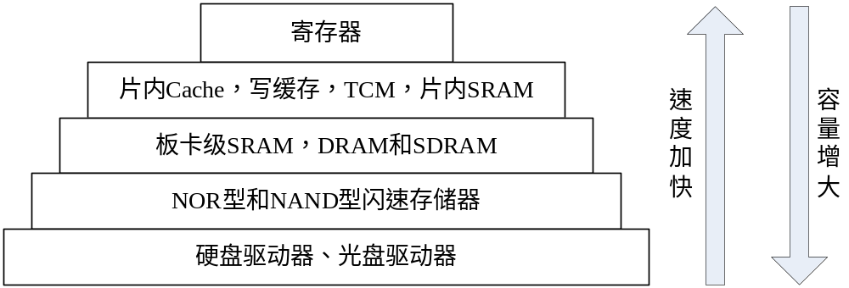
3.4.2 ARM的存储体系
参看下图，抽象成一个呈金字塔型的存储结构
注重研究第2层

Slide 7
3.4.3 片上存储器的用法
事实上许多ARM处理器芯片内部含有存储器，称作片上存储器。
片上存储器的存储空间可以通过指令进行配置，定义成片上Cache，或者片上SRAM，或者一部分片上Cache加一部分片上SRAM。
按照具体应用情况决定片上存储器配置方法

Slide 8
片上存储器的用法
许多嵌入式处理器芯片内部含有存储器，称作片上存储器或者片内存储器。片上存储器的存储空间可以通过指令进行配置，定义成片上Cache，或者片上SRAM，或者一部分片上Cache加一部分片上SRAM。
例如S3C44B0X和S3C4510B有三种配置用法
较多采用片内RAM配置而非片内Cache配置。

Slide 9
3.4.4 协处理器CP15
CP15即所谓的系统控制协处理器
  System Control Coprocessor
  在基于ARM的嵌入式系统中，诸如Cache配置、写缓存配置之类的存储系统管理工作由协处理器CP15完成。
CP15可以包含16个32位寄存器
  编号为CP0~CP15。
  实际运用中写为C0~C15。
Notes:
CP15即所谓的系统控制协处理器（System Control Coprocessor）。在基于ARM的嵌入式系统中，诸如Cache配置、写缓存配置之类的存储系统管理工作由协处理器CP15完成。在一些没有标准存储管理的系统中，CP15是不存在的。在这种情况下，针对协处理器CP15的操作指令将被视为未定义指令。

Slide 10
3.4.5 存储器管理单元MMU
ARM的MMU部件的用途：
◇完成虚拟存储空间到物理存储空间的映射。
◇管理方式：页式虚拟存储器。
◇页的大小有两种：粗粒度和细粒度。
◇存储器访问权限的控制。
◇设置虚拟存储空间的缓冲特性。
Notes:
ARM处理器的MMU部件主要完成以下工作：
◇虚拟存储空间到物理存储空间的映射。ARM采用了页式虚拟存储器管理。页的大小有两种：粗粒度和细粒度；换言之有粗页和细页二种之分。
◇存储器访问权限的控制。
◇设置虚拟存储空间的缓冲特性

Slide 11
3.4.6 保护单元
保护单元
  PU，Protection Unit。允许将ARM的4GB地址空间映射为8个区域。每一个区域都有可编程的起始地址及大小、可编程属性和Cache属性。
对于不需要MMU的嵌入式系统而言，PU简化了硬件和软件。
  主要表现在不使用转换表， 降低系统开销。

Slide 12
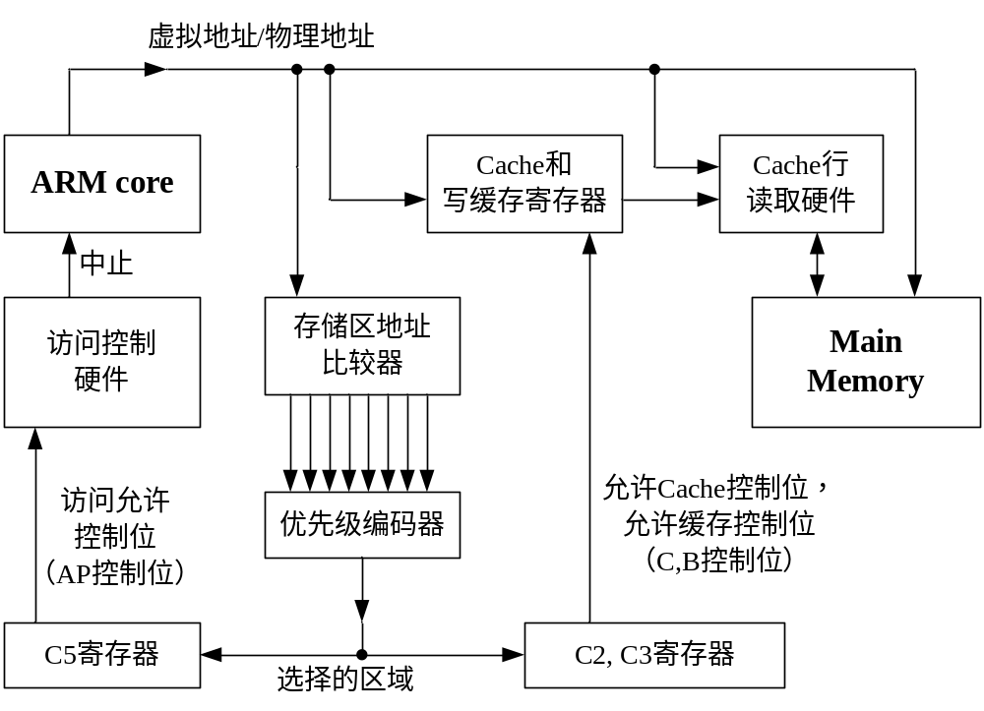
带保护单元和MMU的系统框图

Slide 13
3.4.7 ARM处理器的Cache
ARM处理器均带有Cache或者可以将片上存储器配置成Cache。当然，在不需要时也可以通过配置操作关闭Cache。
ARM处理器的Cache地址映射均采用组相联映射。

Slide 14
3.4.8 快速上下文切换扩展
快速上下文切换扩展
  FCSE ， Fast Context Switch Extension
  FCSE是 ARM存储系统的修正机构。它修改系统中不同进程的虚拟地址，避免在进行进程间切换时造成的虚拟地址到物理地址的重映射，从而提高系统的性能。

Slide 15
3.4.9 写缓存器(Write Buffer)
写缓存器是一个容量很小的片内的先进先出（FIFO）存储器，位于处理器核与主存之间。
写缓存器的主要用途是：当CPU输出数据时，总线恰好被占用而无法输出，此时，CPU可以把输出数据写入到写缓存器。

Slide 16
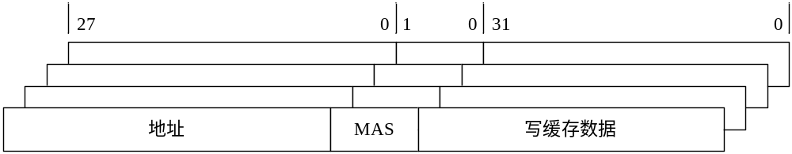
S3C44B0X处理器的写缓存区
由4个写缓存寄存器构成。每一个写缓存寄存器包括一个32位数据字段，一个28位地址字段和一个2位状态字段。可以通过指令使能或者禁能写缓存器。参看下图。
Notes:
S3C44B0X处理器的写缓存区由4个写缓存寄存器构成。每一个写缓存寄存器包括一个32位数据字段，一个28位地址字段和一个2位状态字段。可以通过指令使能或者禁能写缓存器。图4-21给出了写缓存区的结构示意图。 左边的[27:0]地址字段指示写数据的地址；右边的[31:0]数据字段值是将要被写入外部存储器的数据。MAS[1:0]是Memory Access Size信号。用于指示存储系统在读和写周期所要求的数据传送的大小（字节、半字和字）。MAS取值00=8位模式，01=16位模式，10=32位模式，11=保留值。

Slide 17
3.4.10 ARM的异常中断
ARM异常与中断不做严格意义上的区别
ARM的中断向量表内存放的是响应异常和中断的转移指令而不是中断向量地址。
在ARM处理器中，当异常发生时，完成当前指令后跳转到相应的异常中断处理程序入口执行异常中断处理。异常处理完毕后返回原来的程序断点继续执行原来的程序。

Slide 18
异常中断分类
ARM异常按照起因的不同分为3类：
①指令执行引起的直接异常
  软件中断、未定义指令和预取指令中止属于这一类
②指令执行引起的间接异常
  数据中止（在读取和存储数据时的存储器故障）属于这一类。
③外部产生的与指令流无关的异常
  复位、IRQ和FIQ属于这一类。

Slide 19
ARM中断向量表
中断向量表中存放了各个异常中断以及处理程序的对应关系。
在ARM体系结构中，异常中断向量表的大小只有32个字节。其中，每个异常中断向量占4个字节。系统初始化时，中断向量表从0号存储单元开始存放。

Slide 20
ARM中断向量表（续）
中断向量 地址 | 异常中断类型 | 异常中断模式 | 优先级 （6级最低）
0x0 | 复位 | 管理模式，SVC | 1
0x4 | 未定义指令 | 未定义指令中止，UND | 6
0x8 | 软件中断 | 管理模式，SVC | 6
0xC | 指令预取中止 | 中止模式，ABT | 5
0x10 | 数据访问中止 | 中止模式，ABT | 2
0x14 | 保留 | 未使用 | 未使用
0x18 | 外部中断请求，IRQ | 外部中断模式，IRQ | 4
0x1C | 快速中断请求，FIQ | 快速中断模式，FIQ | 3

Slide 21
ARM异常中断响应
当发生异常时，ARM处理器对异常中断的响应过程如下：
  ①将CPSR的内容保存到将要执行的异常中断模式的SPSR中。
    例如：如果异常类型是FIQ，则SPSR_FIQ=CPSR
  ②设置当前程序状态寄存器CPSR中的模式字段位。
  ③将异常发生时程序的下一条指令地址保存到新的异常模式的R14寄存器。
  注意：异常发生时异常模式R14的定义是PC-4。

Slide 22
ARM异常中断响应
  ④强制对程序计数器赋值。使程序从异常所对应的向量地址开始执行中断服务子程序。
  ARM处理器对异常的响应过程可用伪代码描述如下：
  R14_<exception_mode>=return link
  SPSR_<exception_mode>=CPSR
  CPSR[4:0]=exception mode number
  CPSR[5]=0 /* 当运行于ARM状态时 */
  if <exception_mode> == Reset or FIQ then
  CPSR[6]=1 /* 禁止新的FIQ中断 */
  CPSR[7]=1 /* 禁止新的IRQ中断 */
  PC = exception vector address

Slide 23
响应异常处理时的断点地址计算
中断 向量 号 | 异常类型 | 异常 类型 | PC是否 已被更新 | LR寄存器值 | 返回 地址 | 返回时LR值 传送返回到 PC前调整
① | 复位 | SVC | 清零 | 清零 | 不返回
② | 未定义指令 | UND | 未更新 | X+4 | X+4 | 不需要
③ | 软件中断SWI | SVC | 未更新 | X+4 | X+4 | 不需要
④ | 指令预取中止 | ABT | 未更新 | X+4 | X | LR-4
⑤ | 数据访问中止 | ABT | 已经更新 | X+8 | X | LR-8
 | 保留
⑦ | 外部中断请求， | IRQ | 已经更新 | X+8 | X+4 | LR-4
⑧ | 快速中断请求， | FIQ | 已经更新 | X+8 | X+4 | LR-4

Slide 24
IRQ、FIQ和ABT异常中断处理程序的返回
发生IRQ或者FIQ异常中断时，指令已经执行完毕，PC指向当前指令后面的第3条指令。因此IRQ或者FIQ的异常中断发生时，处理器将程序计数器的计算值（PC-4）保存到LR_IRQ或者LR_FIQ寄存器中。这时LR_IRQ或者LR_FIQ寄存器的值指向当前指令后的第2条指令。参看下面幻灯片的图解。
Notes:
IRQ、FIQ和ABT（指令预取）异常中断处理程序的返回
发生IRQ或者FIQ异常中断时，指令已经执行完毕，PC指向当前指令后面的第3条指令。因此IRQ或者FIQ的异常中断发生时，处理器将程序计数器的计算值（PC-4）保存到LR_IRQ或者LR_FIQ寄存器中。这时LR_IRQ或者LR_FIQ寄存器的值指向当前指令后的第2条指令。参看图4-31。
在指令预取时如果目标地址是非法的，该指令将被标记成有问题的指令，处理器产生指令预取ABT异常。此刻PC的值还没有更新，它指向当前指令后的第2条指令。指令预取ABT异常中断发生时，处理器将程序计数器的计算值（PC-4）保存到异常模式LR_ABT。这时LR_ABT寄存器的值指向当前指令后的第1条指令。
当IRQ、FIQ和ABT（指令预取）异常中断处理程序退出时，前两种情况下应该执行断点的下一条指令，后一种情况下程序应该返回到有问题的指令处（即断点指令），重新读取并执行。无论上述三种情况的那一种，返回操作都应该通过SUBS PC, LR, #4指令实现。该指令将寄存器LR中的值复制到程序计数器PC中，实现程序返回，同时将SPSR_SVC或者SPSR_UND寄存器的内容复制到CPSR中。
如果进入上述三种异常中断处理子程序时使用了数据栈保存执行现场，则退出异常中断处理程序时可以按照下面的指令序列恢复被中断程序的执行现场。参看示例代码4-5。

Slide 25
IRQ、FIQ和ABT异常中断处理程序的返回（续1）
在指令预取时如果目标地址是非法的，该指令将被标记成有问题的指令，处理器产生指令预取ABT异常。此刻PC的值还没有更新，它指向当前指令后的第2条指令。指令预取ABT异常中断发生时，处理器将程序计数器的计算值（PC-4）保存到异常模式LR_ABT。这时LR_ABT寄存器的值指向当前指令后的第1条指令。
Notes:
IRQ、FIQ和ABT（指令预取）异常中断处理程序的返回
发生IRQ或者FIQ异常中断时，指令已经执行完毕，PC指向当前指令后面的第3条指令。因此IRQ或者FIQ的异常中断发生时，处理器将程序计数器的计算值（PC-4）保存到LR_IRQ或者LR_FIQ寄存器中。这时LR_IRQ或者LR_FIQ寄存器的值指向当前指令后的第2条指令。参看图4-31。
在指令预取时如果目标地址是非法的，该指令将被标记成有问题的指令，处理器产生指令预取ABT异常。此刻PC的值还没有更新，它指向当前指令后的第2条指令。指令预取ABT异常中断发生时，处理器将程序计数器的计算值（PC-4）保存到异常模式LR_ABT。这时LR_ABT寄存器的值指向当前指令后的第1条指令。
当IRQ、FIQ和ABT（指令预取）异常中断处理程序退出时，前两种情况下应该执行断点的下一条指令，后一种情况下程序应该返回到有问题的指令处（即断点指令），重新读取并执行。无论上述三种情况的那一种，返回操作都应该通过SUBS PC, LR, #4指令实现。该指令将寄存器LR中的值复制到程序计数器PC中，实现程序返回，同时将SPSR_SVC或者SPSR_UND寄存器的内容复制到CPSR中。
如果进入上述三种异常中断处理子程序时使用了数据栈保存执行现场，则退出异常中断处理程序时可以按照下面的指令序列恢复被中断程序的执行现场。参看示例代码4-5。

Slide 26
IRQ、FIQ和ABT异常中断处理程序的返回（续2）
当IRQ、FIQ和ABT异常中断处理程序退出时，前两种情况下应该执行断点的下一条指令，后一种情况下程序应该返回到有问题的指令处（即断点指令），重新读取并执行。无论上述三种情况的那一种，返回操作都应该通过SUBS PC, LR, #4指令实现。该指令将寄存器LR中的值复制到程序计数器PC中，实现程序返回，同时将SPSR_SVC或者SPSR_UND寄存器的内容复制到CPSR中。
Notes:
IRQ、FIQ和ABT（指令预取）异常中断处理程序的返回
发生IRQ或者FIQ异常中断时，指令已经执行完毕，PC指向当前指令后面的第3条指令。因此IRQ或者FIQ的异常中断发生时，处理器将程序计数器的计算值（PC-4）保存到LR_IRQ或者LR_FIQ寄存器中。这时LR_IRQ或者LR_FIQ寄存器的值指向当前指令后的第2条指令。参看图4-31。
在指令预取时如果目标地址是非法的，该指令将被标记成有问题的指令，处理器产生指令预取ABT异常。此刻PC的值还没有更新，它指向当前指令后的第2条指令。指令预取ABT异常中断发生时，处理器将程序计数器的计算值（PC-4）保存到异常模式LR_ABT。这时LR_ABT寄存器的值指向当前指令后的第1条指令。
当IRQ、FIQ和ABT（指令预取）异常中断处理程序退出时，前两种情况下应该执行断点的下一条指令，后一种情况下程序应该返回到有问题的指令处（即断点指令），重新读取并执行。无论上述三种情况的那一种，返回操作都应该通过SUBS PC, LR, #4指令实现。该指令将寄存器LR中的值复制到程序计数器PC中，实现程序返回，同时将SPSR_SVC或者SPSR_UND寄存器的内容复制到CPSR中。
如果进入上述三种异常中断处理子程序时使用了数据栈保存执行现场，则退出异常中断处理程序时可以按照下面的指令序列恢复被中断程序的执行现场。参看示例代码4-5。

Slide 27
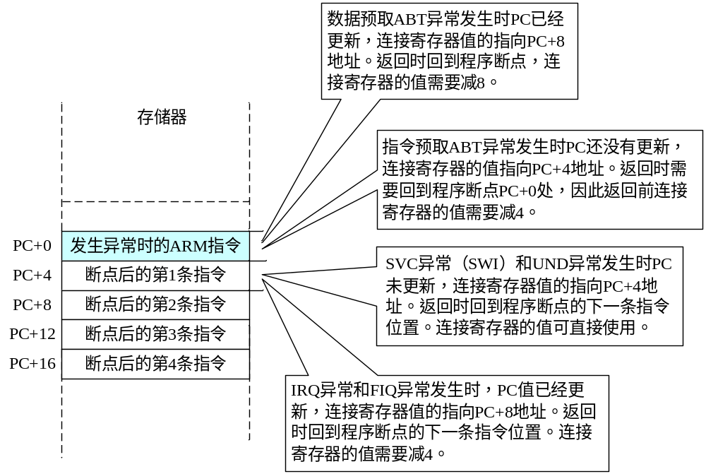
全部异常中断的四种返回方式图解

Slide 28
3.5 ARM处理器的片上总线
在设计ARM核与处理器芯片内其他宏单元之间的数据传输通路时，ARM公司定义了片上总线规范，取名为AMBA（先进微控制器总线结构，Advanced Microcontroller Bus Architecture）。
目前流行使用的AMBA总线标准是1999年推出的2.0版。
最新的AMBA总线标准是3.0版，于2004年推出。

Slide 29
AMBA2.0版规范
AMBA2.0定义了3种总线：
  ⑴AHB（Advenced High-performance Bus），用于连接高性能的系统模块。它支持突发数据传输方式以及单个数据传送方式，所有时序都以单一时钟的前沿为基准。AHB通常称为高性能片上总线AHB。
  ⑵ASB（Advenced System Bus），用于连接高性能系统模块，支持突发数据传输方式。ASB通常称为片上系统总线ASB。
  ⑶APB（Advenced Peripheral Bus），称为先进外围片上总线APB。它为低性能的外围部件提供较为简单的接口，优点是最小功耗和易于使用。通常用做SoC的局部二级总线。

Slide 30
ARM片上总线-AMBA
ARM公司为单个或者多个ARM处理器芯核提供的独立总线规格说明。
英文全称是：
  Advanced Microcontroller Bus Architecture
目前版本是3.0版
2.0版AMBA标准定义了三组总线：
  AHB(AMBA高性能总线)
  ASB(AMBA系统总线)
  APB(AMBA外设总线)

Slide 31
AHB、ASB和APB
AMBA规范定义了3种总线：
AHB(Advanced High-performance Bus)
  用于连接高性能系统模块。它支持突发(burst)数据传送方式及单个数据传送方式，所有时序都以单一时钟的沿为基准。
ASB(Advanced System Bus)
  用于连接高性能系统模块，它支持突发数据传送模式。
APB(Advance Peripheral Bus)
  为低性能的外围部件提供较简单的接口。

Slide 32
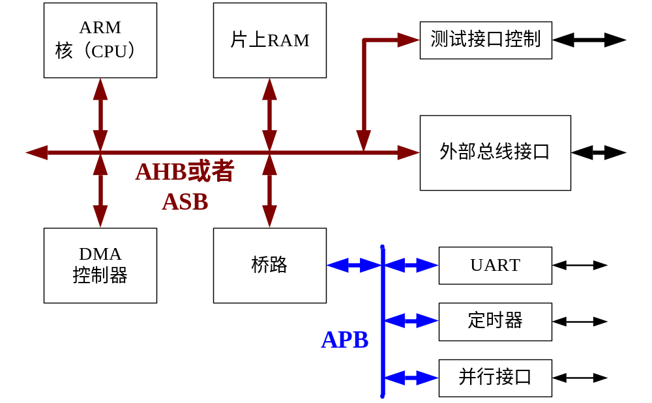
典型的基于AMBA的SOC系统
一个典型的基于AMBA的微控制器将使用AHB或ASB总线，再加上APB总线，如右图所示。
ASB总线是旧版的系统总线；而AHB则较晚推出，以增强对更高性能、综合及时序验证的支持。

Slide 33
3.6 ARM处理器核的典范
现在我们讲解ARM处理器核的典范产品—ARM7TDMI。
ARM7TDMI的内部组织逻辑方框图如下面一页的幻灯片所示。

Slide 34
ARM7TDMI核
ARM7TDMI是世界上广泛使用的32位嵌入式RISC处理器，它是目前用于低端的ARM处理器核，且应用范围很广。
ARM7TDMI 的名称含义如下：
  ARM7：ARM6 32位整型核的3V兼容版本；
  T：16位压缩指令集Thumb；
  D：在片调试(debug)支持，允许处理器响应调试请求暂停；
  M：64位增强型乘法器(multiplier)，与以前处理器相比性能更高，产生全64位结果；
  I：嵌入式ICE硬件提供片上断点和调试点支持。

Slide 35
ARM7TDMI介绍
介绍ARM7TDMI的以下4个内容
    基本特点
    框图、内核和功能图
    体系结构
    存储器接口

Slide 36
ARM7TDMI基本特点
ARM7TDMI基本特点包含以下内容：
  指令流水线
  存储器访问
  存储器接口
  嵌入式ICE-RT逻辑

Slide 37
指令流水线
ARM7TDMI使用流水线以提高处理器指令的流动速度。流水线允许几个操作同时进行，以及处理和存储系统连续操作。
ARM7TDMI使用3级流水线，因此，指令的执行分3个阶段：取指、译码和执行。
  正常操作流水：
  在执行当前一条指令的同时，后续的一条指令被译码，后续的第二条指令从存储器中被取出。
Notes:
程序计数器指向正在取指的指令而不是正在执行的指令。
这点很重要，因为正在执行的指令使用的程序计数器(PC)值总是当前地址的2条指令之前的地址。

Slide 38
指令流水线的功能段划分
PC
取指
从存储器取指令
指令所用的寄存器译码
从寄存器组中读寄存器，执行移位和ALU操作，将寄存器写回到寄存器组
PC - 4
译码
PC - 8
执行

Slide 39
ARM7的3级流水线示意图
ARM | Thumb
PC+8 | PC+4
PC+4 | PC+2
PC | PC
取指
取指
取指
取指
取指
译码
译码
译码
译码
译码
执行
执行
执行
执行
执行
T₁
T₂
T₃
T₄
T₅
当前执行指令的所在地址

Slide 40
存储器访问特点
ARM7TDMI核是冯·诺依曼(Von Neumann)体系结构，使用单一32位数据总线传送指令和数据。只有加载、存储和交换指令可以访问存储器中的数据。
数据可以是：8位(字节)、16位(半字)和32位(字)。
字必须是4字节边界对准，半字必须是2字节边界对准。

Slide 41
存储器接口特点
ARM7TDMI存储器接口特点如下：
  速度相关控制信号流水作业
  方便片内和片外快速突发(burst)访问模式

Slide 42
4种存储周期
空闲周期（I）
非顺序周期（N）
顺序周期（S）
协处理器寄存器传送周期（C）

Slide 43
嵌入式ICE-RT逻辑
为ARM7TDMI核提供了集成的在片调试支持
可用来设置断点或观察点出现的条件
嵌入式ICE-RT逻辑包含调试通信通道
  DCC，Debug Communications Channel
  DCC用于在目标和宿主调试器之间传送信息
嵌入式ICE-RT逻辑通过JTAG(Joint Test Action Group)测试访问口进行控制

Slide 44
ARM7TDMI体系结构
ARM7TDMI有如下2个指令集：
  32位ARM指令集；
  16位Thumb指令集。
属于ARMv4T体系结构的实现
  特点是：
    1．指令集压缩
    2．Thumb指令集

Slide 45
指令集压缩
对于传统的微处理器体系结构，指令和数据具有同样的宽度。
  与16位体系结构相比，32位体系结构在操纵32位数据时呈显了更高的性能，并可更有效地寻址更大的空间。
  一般来讲，16位体系结构比32位体系结构具有更高的代码密度，但只有近似一半的性能。
Thumb在32位体系结构上实现了16位指令集，以提供：
  比16位体系结构更高的性能；
  比32位体系结构更高的代码密度。

Slide 46
Thumb指令集
Thumb指令集是通常使用的32位ARM指令集的子集。
  每条Thumb指令是16位长，有相应的对于处理器模型有相同效果的32位ARM指令。
  Thumb指令在标准的ARM寄存器配置下进行操作，在ARM和Thumb状态之间具有出色的互操作性。
  执行时，16位Thumb指令透明地实时解压缩成32位ARM指令，且没有性能损失。
Thumb具有32位核的所有优点：
  32位寻址空间；
  32位寄存器；
  32位移位器和算术逻辑单元ALU(Arithmetic Logic Unit)；
  32位存储器传送。

Slide 47
Thumb指令集（续）
Thumb因而可提供长的转移范围、强大的算术运算能力和大的寻址空间。
  Thumb代码的长度是ARM代码长度的65％，当从16位存储系统运行时，提供ARM代码160％的性能。
  Thumb使ARM7TDMI核非常适用于有存储器宽度限制且代码密度为重要的嵌入式应用场合。
由于ARM7TDMI具有16位Thumb指令集和32位ARM指令集，这使设计者能根据他们的应用要求在子程序级灵活地强调性能或代码长度。

Slide 48
框图、内核和功能图
参看下面的三张内部电路结构图
  ARM7TDMI处理器框图
  ARM7TDMI主处理器逻辑
  ARM7TDMI处理器功能图
    有关图中的引脚信号请参看PDF资料文件《 ARM7TDMI的所有信号描述》

Slide 49
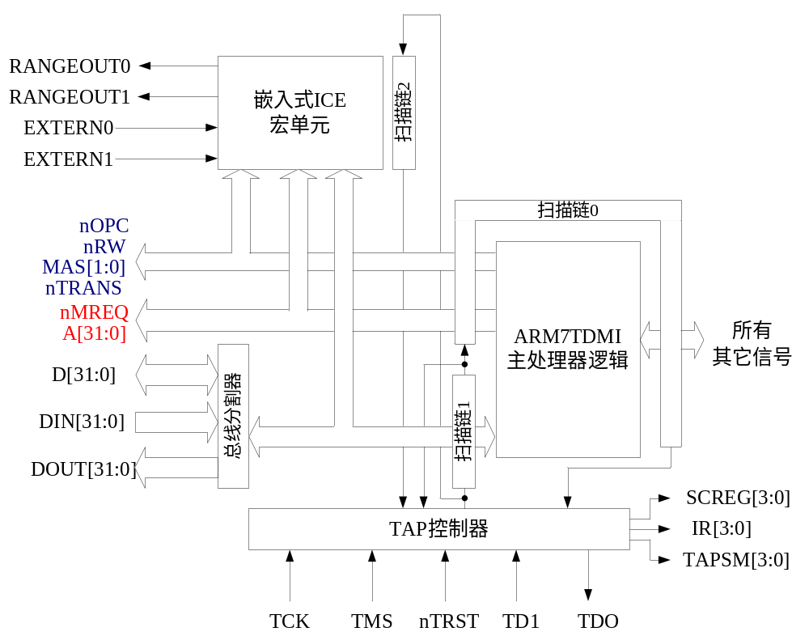
ARM7TDMI处理器框图

Slide 50
能够以“硬”宏单元购买ARM7TDMI
标准的ARM7TDMI处理器核以“硬”宏单元形式存在，也就是说它以物理版图出售，客户按照适当工艺技术使用该核定制芯片。ARM7TDMI-S是ARM7TDMI的一个可综合版本，它以高级语言模块的形式提供，可以使用任何目标工艺的适当的单元库来综合。因此，ARM7TDMI-S比硬宏单元的ARM7TDMI更容易地转移到新的芯片制造工艺技术。

Slide 51
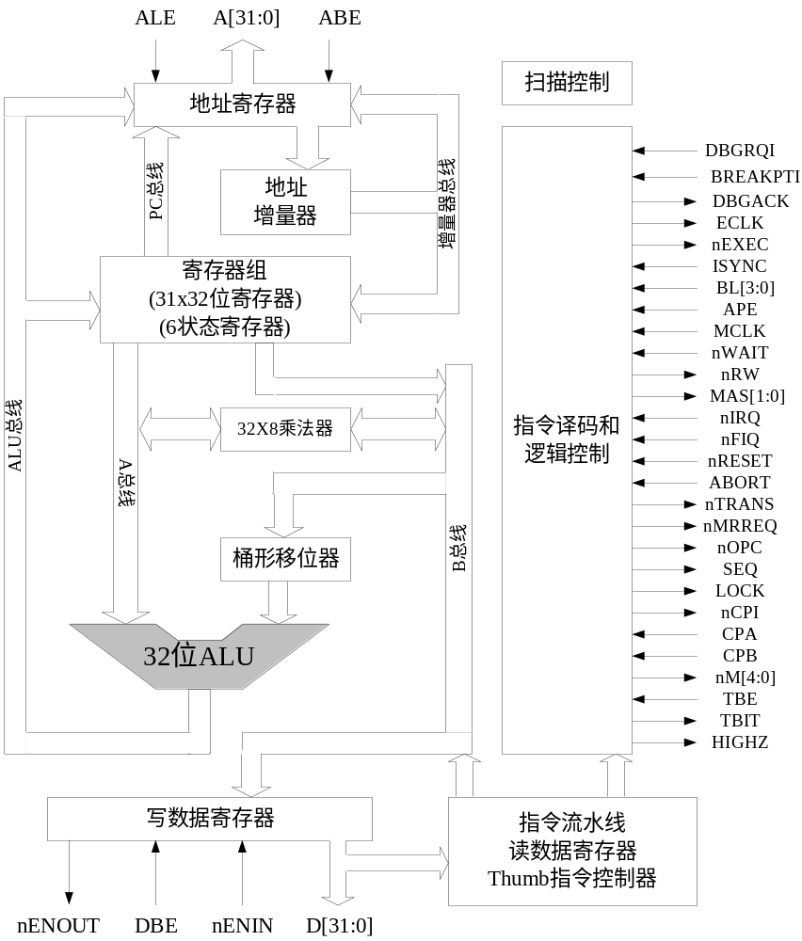
ARM7TDMI主处理器

Slide 52
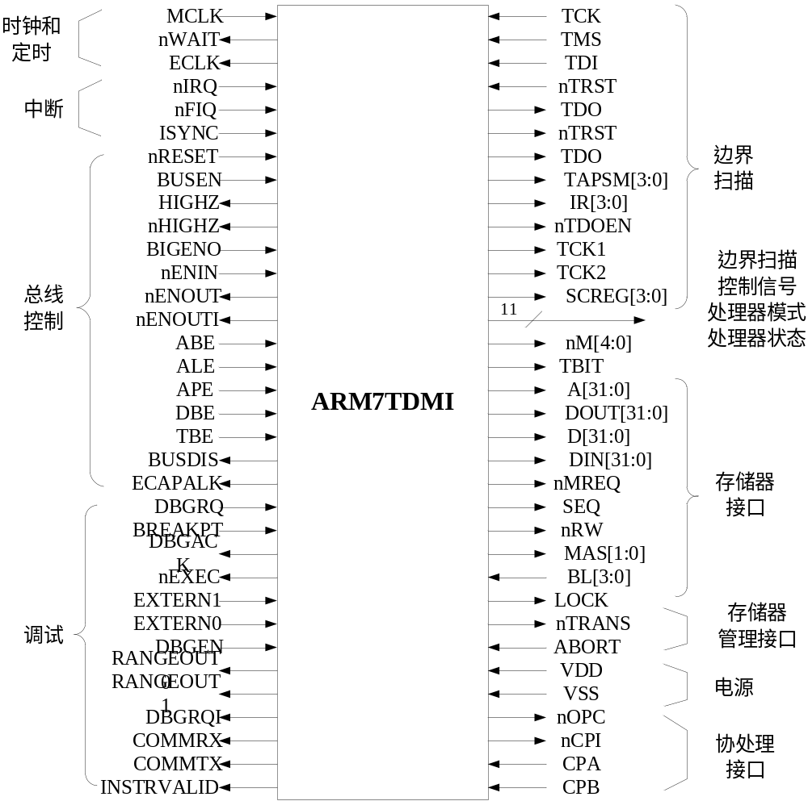
ARM7TDMI处理器功能图

Slide 53
ARM7TDIM部分信号解释
APE(address pipe line enable)
ALE(address latch enable)
ABE(address bus enable)
LOCK(locked operation)
MCLK(memory clock input)
nWAIT(not wait)
ECLK(external clock output)
nRESET(not reset)
nRW(not read/write)
nMREQ(not memory request)
Notes:
主要参考资料：
DDI0210B_7TDMI_R4.pdf
ARM公司的ARM7TDMI

Slide 54
APE信号
APE(address pipe line enable)
选择地址总线、LOCK、MAS[1:0]、nRW、nOPC和nTRANS信号是操作在流水线方式(APE为高)还是非流水线方式(APE为低)。
Notes:
流水线方式对DRAM系统特别有用，因为DRAM系统要求尽可能早地给存储器提供地址，以便允许有更长的时间用于地址译码和产生DRAM控制信号。在这种方式下，地址总线不会保持有效至存储周期的结束。
非流水线方式可用于SRAM和ROM的访问。地址总线、LOCK、MAS[1:0]、nRW、nOPC和nTRANS信号必须在整个存储周期内保持稳定，但这并不提供最佳性能。

Slide 55
ALE信号
ALE(address latch enable)
提供这个信号用以与以前的ARM处理器兼容。
对于新设计，若需要地址重新定义时，ARM公司则推荐使用APE，并将ALE接高。
当该信号为低时，锁存地址总线、LOCK、MAS[1:0]、nRW、nOPC和nTRANS信号。这可允许这些地址信号在整个存储器访问周期内都有效。
  例如，当与ROM接口时，在数据被读出之前地址必须一直有效。

Slide 56
ABE信号
ABE(address bus enable)
该引脚信号为高时，地址总线有效。
当它为低时禁止总线驱动，使地址总线进入高阻状态。
也用同样的方法控制LOCK、MAS[1:0]、nRW、nOPC和nTRANS信号。若系统没有要求，则禁止地址驱动，ABE必须接高。

Slide 57
LOCK信号
LOCK(locked operation)
一个受APE、ALE和ABE控制的信号。
LOCK用于向仲裁器指示总线上正在进行原子性(atomic)操作。
当处理器执行一个锁定内存区访问时为高，则表明正在执行SWP和SWPB指令。此信号用来防止控制器允许其它器件访问存储器。
信号值为高表明这些指令执行原子性读／写操作，可用于实现信号量。
LOCK通常为低。

Slide 58
MCLK信号
MCLK(memory clock input)
所有存储器访问和处理器操作的主时钟。时钟速度可以减慢到以允许访问慢速外设或存储器。另外，nWAIT可与自由运行的MCLK一起使用以获得同样的效果。

Slide 59
nWAIT信号
nWAIT(not wait)
当它为低时，处理器将其访问时间延长几个MCLK周期，这对访问低速存储器或外围设备有用。在内部nWAIT与MCLK进行逻辑“与”且必须仅在MCLK为低时改变。当nWAIT不使用时，它必须接高。
相当于x86处理器的Ready信号（输入，高电平）。

Slide 60
ECLK信号
ECLK(external clock output)
在正常操作中，它只是可选用nWAIT延展的MCLK，从内核输出。当内核正在被调试时，它是DCLK，由TCLK内部产生。

Slide 61
nRESET信号
nRESET(not reset)
用于从已知的地址启动处理器。低电平将引起正在执行的指令非正常中止。这个信号必须保持为低至少达2个时钟周期，同时nWAIT保持为高。
当它为低时，处理器执行内部周期，同时地址从复位处增值。若nRESET保持到超过最大地址界限，则地址溢出为零。当它保持为高至少1个时钟周期时，处理器从地址0重新开始。

Slide 62
nRW 信号
nRW(not read/write)
读写控制信号
一个受APE、ALE和ABE控制的信号。
nRW指定传送的方向。nRW为高表明是ARM7TDMI的写周期，nRW为低表明是ARM7TDMI的读周期。S周期的突发传送始终是读突发，或者写突发。在突发传送期间不能改变方向。

Slide 63
nMREQ信号
nMREQ(not memory request)
存储器访问请求信号，低电平有效。在接下来的时钟周期，当处理器请求存储器访问时，它为低。

Slide 64
3.7 存储器接口详解
总线接口信号
时序图约定
总线周期
寻址信号
地址时序
数据定时信号
延长访问时间
特权模式访问
上电后的复位序列

Slide 65
总线接口信号
ARM7TDMI的总线接口信号可以分成如下4类：
  时钟和时钟控制信号：MCLK、nWAIT、ECLK、nRESET。
  地址类信号：A[31:0]、nRW、MAS[1:0]、nOPC、nTRANS、LOCK、TBIT。
  存储器请求信号：nMREQ、SEQ。
  数据时序信号：D[31:0]、DIN[31:0]、DOUT[31:0]、ABORT、BL[3:0]。
ARM7TDMI使用MCLK的上升沿和下降沿。
使用nWAIT信号可以延长总线周期。
  后面部分描述一个简单系统，其中nWAIT总是高电平。
Notes:
蓝色字是下面马上就要介绍的信号：
黑体字是已经介绍过的信号：
APE(address pipe line enable)
ALE(address latch enable)
ABE(address bus enable)
LOCK(locked operation)
MCLK(memory clock input)
nWAIT(not wait)
ECLK(external clock output)
nRESET(not reset)
nRW(not read/write)
nMREQ(not memory request)

Slide 66
A[31:0] 信号
A[31:0](address)
地址相关信号， 32位地址总线。
当地址总线有效时，用ALE、ABE和APE来控制。
A[31:0]是指定传送地址的32位地址总线。所有地址是字节地址，因而一个字访问突发导致每个周期地址总线增加4。
地址总线提供4GB的线性寻址空间。
当发出字访问信号时，存储系统忽略低2位A[1:0]，当发出半字访问信号时，存储系统忽略低位A[0]。
所有数据值必须在它们固有的边界对准。所有的字必须字对准。

Slide 67
MAS[1:0] 信号
MAS[1:0](memory access size)
地址相关信号
用于指示存储系统在读和写周期所要求的数据传送的大小(字节、半字和字)。在存储周期，在MCLK下降沿之前变为有效，并保持有效直到MCLK的上升沿为止。
二进制值00、01和10分别表示字节、半字和字(11保留)。这是一个由APE、ALE和ABE控制的信号。
MAS信号的编码意义参看下表
Notes:
MAS[1:0]总线用于对传送数据的宽度进行编码。ARM7TDMI可以传送字、半字和字节量。
在基于ARM7TDMI的系统中，所有可写存储器必须支持逐个字节的写，以便允许使用C编译器和ARM调试工具链，如Multi—ICE。
ARM7TDMI产生的地址始终是字节地址。尽管如此，存储系统必须忽略地址的低位冗余。
在S周期突发传送期间传送数据的宽度不改变。
ARM7TDMI不能产生字节传送的突发。

Slide 68
有效地址的决定
ARM7TDMI产生的地址始终是字节地址。尽管如此，存储系统必须忽略地址的低位冗余。有效地址位参见下表：
MAS[1:0] | 宽度 | 有效地址位
00 | 字节 | A[31:0]
01 | 半字 | A[31:1]
10 | 字 | A[31:2]
11 | 保留 | —

Slide 69
nOPC信号
nOPC(not op-code fetch)
当处理器正在从存储器取指令时，它为低。这是一个由APE、ALE和ABE控制的信号。
nOPC的输出传递有关传送的信息。MMU使用这个信号来判定访问是取操作码还是数据传送。这个信号可与nTRANS一起使用以实现访问许可权方案(access permission scheme)。
Notes:
nOPC的含义如下：
nOPC为1：操作码；
nOPC为0：数据。

Slide 70
nTRANS信号
nTRANS(not memory translate)
当处理器在用户模式时，它为低。它可用于通知存储管理系统地址转换的时间，或作为非用户模式活动的标示。这是一个由APE、ALE和ABE控制的信号。
  nTRANS为0：用户；
  nTRANS为1：特权。
    nTRANS可由LDRT和STRT指令来适当设置。
    nTRANS信号的使用可以避免黑客蓄意给操作系统传送非法指针，然后让操作系统以特权模式访问存储器的可能性。当然它也会被黑客用来让用户应用去访问任意的存储位置(如I／O 空间)。

Slide 71
TBIT信号
TBIT信号表明处理器的工作状态。
当处理器正在执行Thumb指令集时，TBIT为高；
当处理器正在执行ARM指令集时，它为低。
该信号在BX指令的第1个执行周期的第2相（状态）改变。

Slide 72
SEQ信号
SEQ(quential address)
概述：指示顺序地址
当下一个存储器周期的地址与上一次存储器访问的地址紧密相关时，SEQ为高。
在ARM状态，新地址可以是相同的字或下一个字。在Thumb状态，新地址可以是相同的半字或下一个半字。
与低位地址线配合，它可用于指示下一个周期可使用快速存储器模式(例如DRAM页模式)，或用于旁路地址转换系统。

Slide 73
ABORT信号
ABORT(memory abort)
存储系统使用该信号通知处理器其所请求的访问是不允许的。

Slide 74
BL[3:0]信号
BL[3:0](byte latch control)
字节锁存使能信号
当这些信号为高时，数据总线的值在MCLK的下降沿锁存。
对于大多数设计，这些信号必须接高电平。
  BL[3]控制在D[31:24]上出现的数据的锁存；
  BL[2]控制在D[23:16]上出现的数据的锁存；
  BL[1]控制在D[15:8]上出现的数据的锁存；
  BL[0]控制在D[7:0]上出现的数据的锁存。

Slide 75
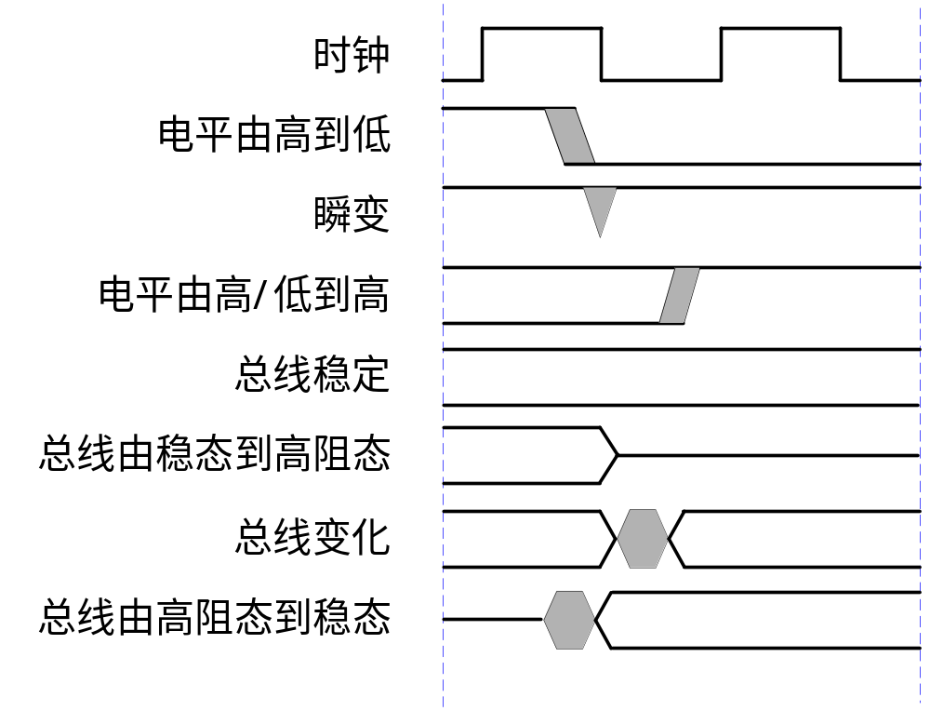
时序图约定
本页给出的图例适用于后面的各种时序图

Slide 76
总线周期
流水型的ARM7TDMI总线接口能够有最长的存储周期时间用于地址译码和响应访问请求。
  存储器请求信号比访问用的总线周期提前一个总线周期广播；
  地址类信号比访问用的总线周期提前半个时钟周期广播。

Slide 77
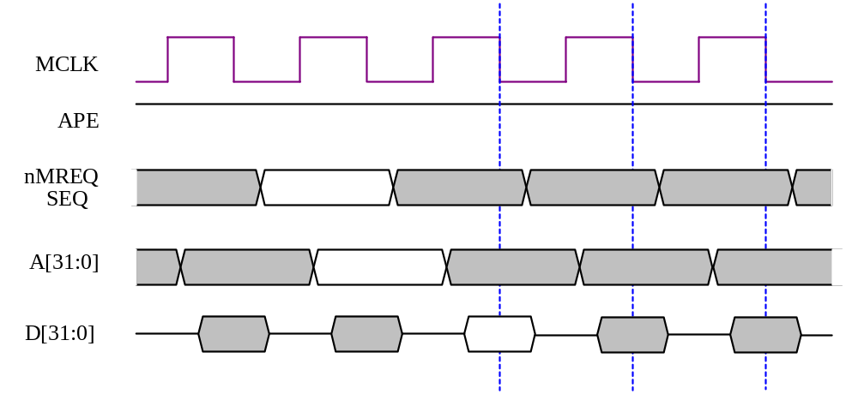
ARM7TDMI的一个存储周期
高阻抗态
总线变化

Slide 78
4种类型的总线周期
ARM7TDMI的总线接口可以实现如下4种不同类型的总线周期：
  非顺序周期请求向或从某一地址传送。该地址与前一个周期使用的地址无关。
  顺序周期请求向或从某一地址传送。该地址与前一个周期使用的地址相比，或相同，或大1个字或半个字。
  内部周期不需要传送，因为它正在执行内部功能，不能同时执行有用的预取。
  协处理器寄存器传送周期使用数据总线与协处理器进行通信，但不需要存储系统作任何动作。

Slide 79
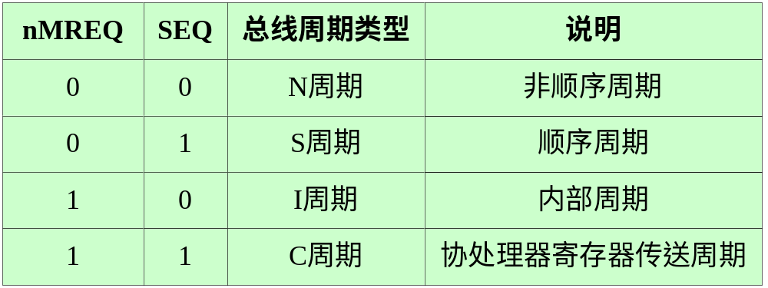
总线周期类型

Slide 80
非顺序周期
非顺序周期是最简单的总线周期，在处理器请求向或从某一地址传送时出现。这个地址与前一周期使用的地址无关。存储控制器必须启动存储器访问来满足这个请求。
组成N周期的地址类和信号(nMREQ和SEQ)在总线上广播。在下一个总线周期结束时，数据在CPU和存储器之间传送。对于非顺序访问，存储系统常需要较长的访问时间(扩展时钟周期)。这为全地址译码提供了时间，或将行和列地址锁存进DRAM。

Slide 81
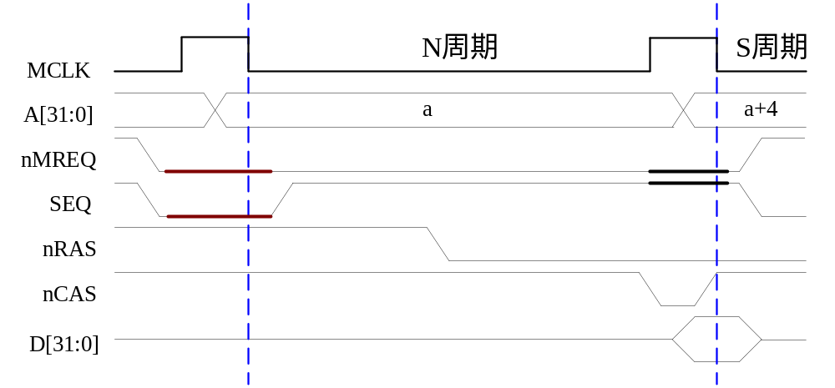
非顺序存储周期信号波形图
01有效指明S周期
00有效指明N周期，即非顺序周期

Slide 82
顺序周期
顺序周期用于实现总线上的突发传送。
  这一信息可用于优化存储控制器与突发存储器件(如DRAM)接口的设计。
在顺序周期期间，ARM7TDMI请求存储器定位，这可作为顺序突发的一部分。突发传送的第一个周期，地址可与前一个内部周期相同。其它情况下地址是前一个周期的地址增加一个量，即：
  对于字访问的突发，地址增加4字节；
  对于半字访问的突发，地址增加2字节；
  不可能有字节访问的突发。

Slide 83
突发传输
突发总是从N周期或合并的IS周期开始，接着是S周期。突发组成相同类型的传送。在突发传送期间，A[31:0]信号增加，其它地址类信号不受突发影响。
突发中所有的访问具有相同的数据宽度、方向和保护类型。
存储系统顺序访问与非顺序访问相比响应更快，需要更短的访问时间。

Slide 84
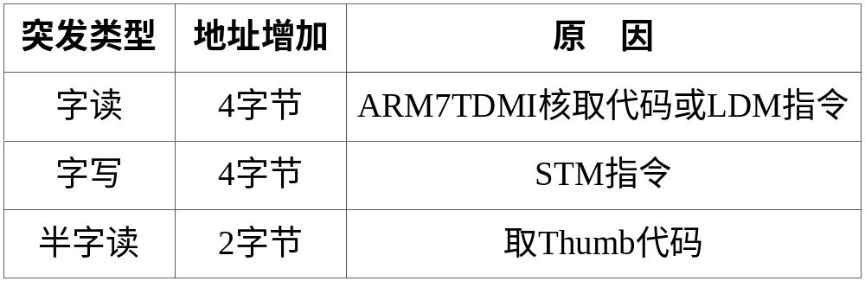
突发类型

Slide 85
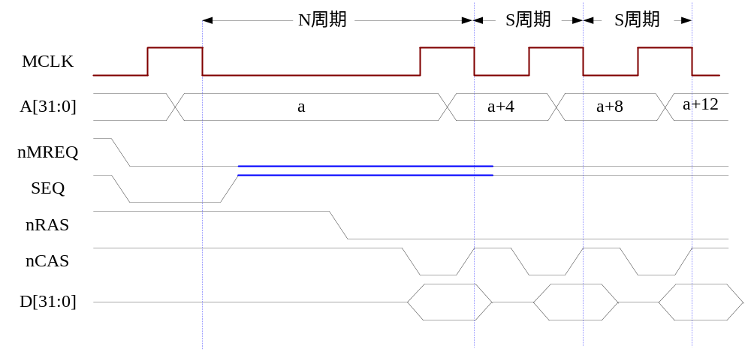
顺序访问周期
nMREQ, SEQ信号组合=01
指明S周期

Slide 86
内部周期
在内部周期期间，ARM7TDMI不要求存储器访问，因为正在执行内部功能，不能同时执行有用的预取。
只要可能，ARM7TDMI就广播下一次访问的地址以便开始译码，但存储控制器不允许进行存储器访问。

Slide 87
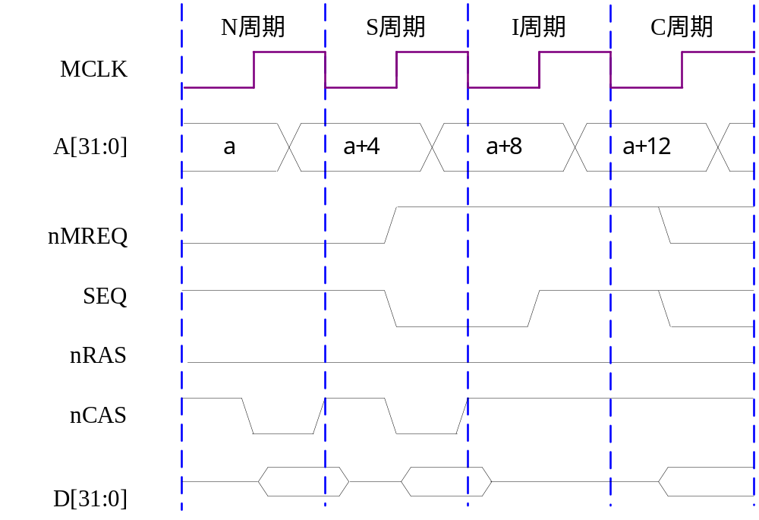
内部周期示意图
nMREQ, SEQ信号组合=11
指明C周期, 即协处理周期
nMREQ, SEQ信号组合=10
指明I周期，即内部周期

Slide 88
合并的IS周期
ARM7TDMI尽可能实现总线优化以得到额外的时间进行存储器译码。当这种情况发生时，下一个存储周期的地址在内部周期期间就在总线上广播。这时允许存储控制器来进行地址译码，但在这个周期不允许启动存储器访问。
在合并的IS周期，对于同一存储位置，下一个周期是顺序周期。这时进行访问，存储控制器必须启动存储器访问。
参看下面图解

Slide 89
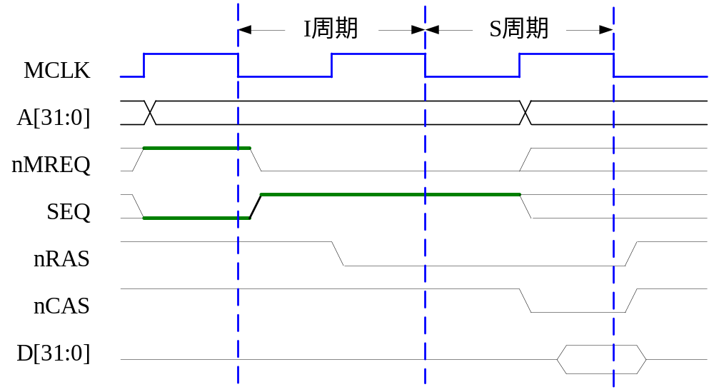
合并的IS周期示意图
nMREQ, SEQ信号组合=01
指明S周期, 即顺序周期
nMREQ, SEQ信号组合=10
指明I周期，即内部周期

Slide 90
协处理器寄存器传送周期
在协处理器寄存器传送期间，ARM7TDMI使用数据总线向或从协处理器传送数据。
不需要存储周期，存储控制器不启动事务(transaction)。
在协处理器寄存器传送期间，存储系统不允许驱动数据总线。
参看下图

Slide 91
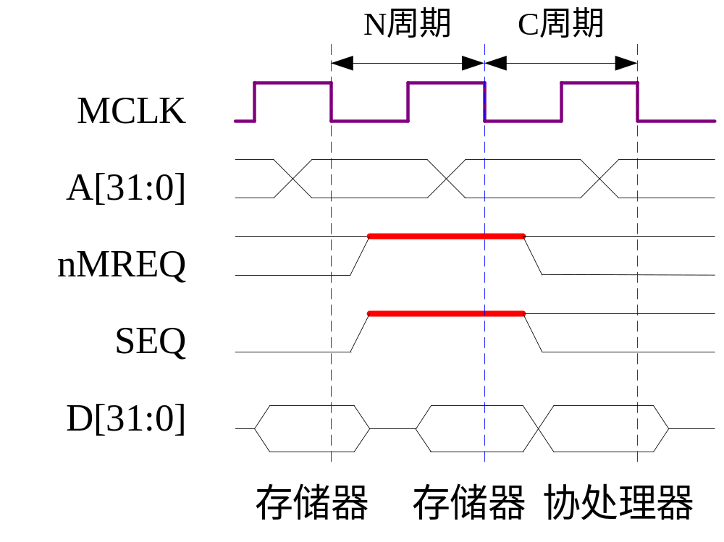
协处理器传送周期示意图

Slide 92
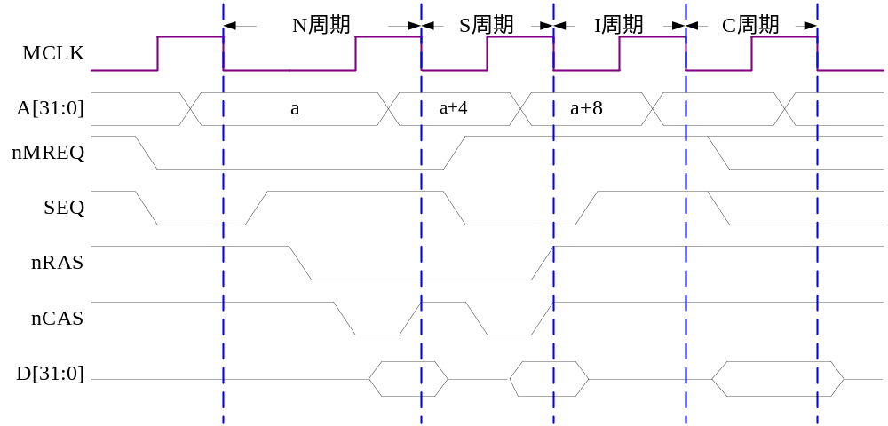
ARM存储周期时序一览

Slide 93
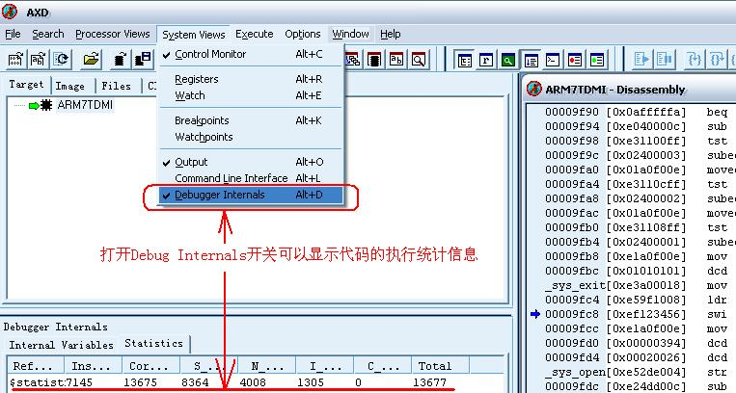
对代码的执行进行统计

Slide 94
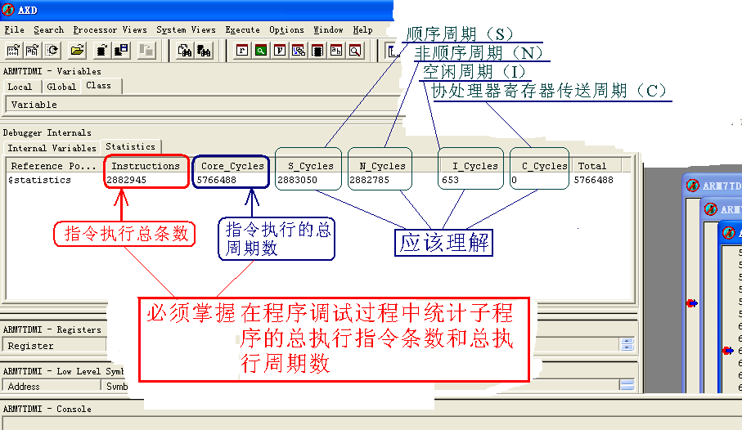
ADS工具中对四种周期的统计

Slide 95
地址时序
ARM7TDMI的地址总线工作在两种配置方式之一
  流水线方式
    APE信号接高电平
  非流水线方式
    APE信号接低电平
  注：ARM公司极力推荐在新的设计中使用流水的地址时序以获得最佳系统性能。ARM公司极力推荐ALE接高，并且在新设计中不使用。

Slide 96
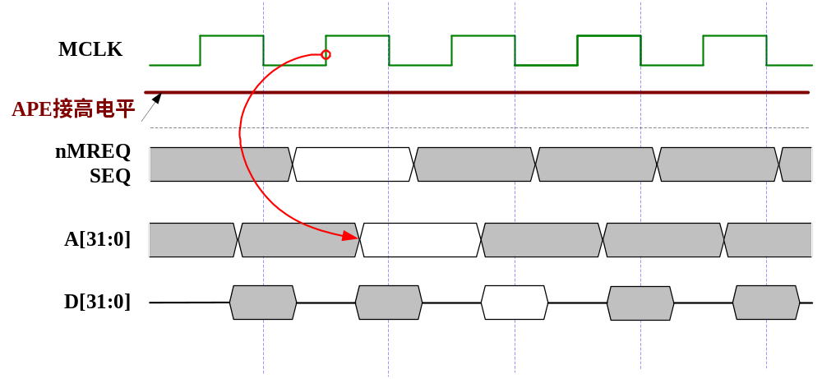
流水线地址
当APE为高时，ARM7TDMI的地址在存储周期前MCLK的上升沿之后有效。

Slide 97
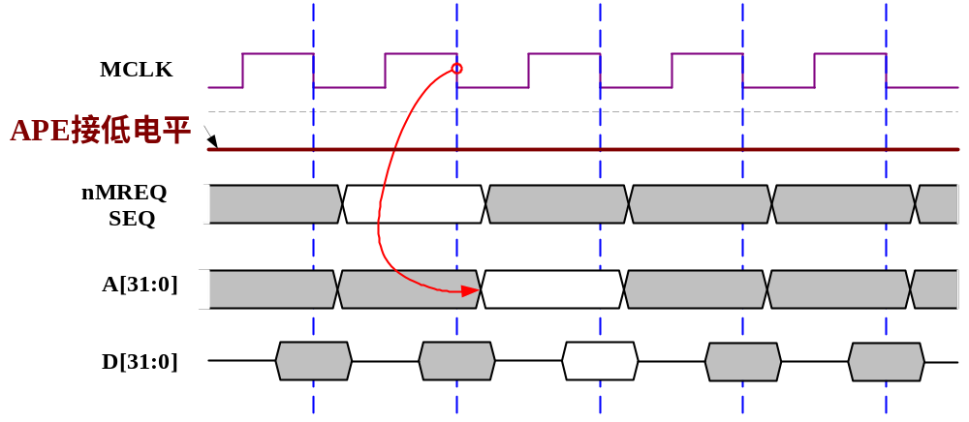
非流水线地址
在仅包含SRAM和ROM的系统中，APE可以置为低以产生所需的地址时序。因为 SRAM和ROM要求在整个存储周期内保持地址稳定。在这种配置中，在MCLK下降沿之后地址有效。

Slide 98
数据定时信号
1．D [31:0]、DOUT[31:0]和DIN[31:0]
2．BUSEN信号
3．ABORT信号，参看前面的ABORT解释
4．字节锁存使能（由BL[3:0]信号决定）
5．字节和半字访问（由MAS[1:0]信号决定）

Slide 99
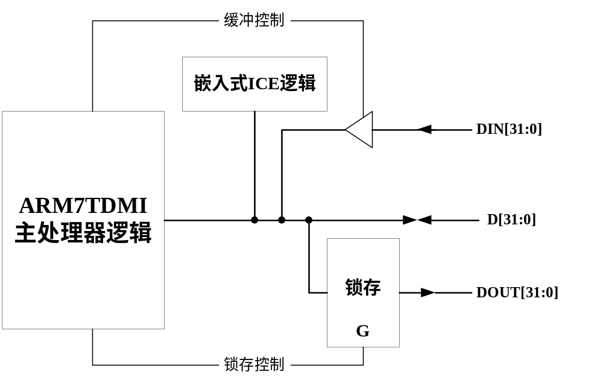
ARM7TDMI外部总线结构

Slide 100
D[31:0]信号
D[31:0](data bus)
  用于处理器与外部存储器之间的双向数据传送。
  在读周期，输入数据必须在MCLK的下降沿有效。
  在写周期，在MCLK的下降沿之前输出数据保持有效。与BUSEN的值无关，除读周期外，数据总线总是被驱动。因此，若使用单向数据总线，那么它必须留着不接。

Slide 101
DIN[31:0]和DOUT[31:0]信号
DIN[31:0](data input bus)
  用于从存储器向处理器传送指令和数据的单向总线。该总线仅当BUSEN为高时使用。若不用则必须将其接低。在读周期，在MCLK下降沿对该总线采样。
DOUT[31:0](data output bus)
  用于从处理器向存储系统传送数据的单向总线。该总线仅当BUSEN为高时使用，否则驱动为零。在写周期，输出数据在MCLK为低时变为有效，并保持有效直到MCLK下降沿之后。

Slide 102
BUSEN信号
BUSEN(data bus configuration)
  该静态配置信号用于选择是用双向数据总线(D[31:0])还是用单向数据总线(DIN[31:0]和DOUT[31:0])在处理器和存储器之间传送数据。
  参看上图（ ARM7TDMI外部总线结构）
    当BUSEN为低时，选用D[31:0]，并将DOUT[31:0]的值驱动为零，将DIN[31:0]忽略，且必须接低。
    当BUSEN为高时，选用DIN[31:0]和DOUT[31:0]，将D[31:0]忽略，且必须留着不接。
Notes:
这一部分的内容对计算机专业或者嵌入式专业的学生而言可以增加内容

Slide 103
ABORT信号
意义：
  ABORT(中止)表明没有成功地完成存储器事务。
采样时刻：
  在S周期和N周期，当总线周期结束时对ABORT采样。
处理器操作：
  若在数据访问时认定ABORT，则引起处理器采用数据中止陷阱(data abort trap)；
  若在取操作码时认定ABORT，则中止进入流水线；
  若执行指令，则采用预取中止陷阱(prefetch abort trap)。
用途：
  存储器管理系统可以使用ABORT以实现诸如基本的存储器保护方案或要求分页的虚拟存储器系统。
Notes:
ABORT(memory abort)
存储系统使用该信号通知处理器其所请求的访问是不允许的。

Slide 104
nENOUT信号
nENOUT(not enable output)
  写周期，在MCLK上升沿之前将该信号驱动为低，且在整个周期保持为低。在共享总线的应用中，这可被用于辅助仲裁。
  在双向数据总线操作周期中， 驱动为低表明处理器正在驱动D[31,0]作为输出。

Slide 105
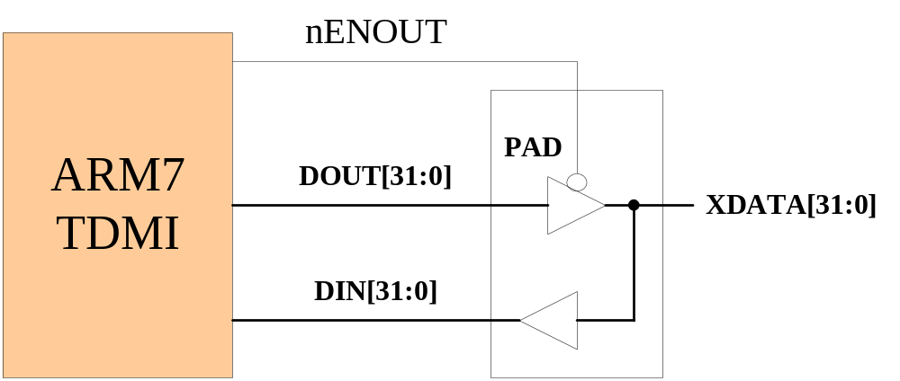
单向总线外部连接
单向总线一般用于ASIC嵌入式应用的内部。在外部，大多数系统仍需要双向数据总线与外部存储器接口。下图表明如何在ASIC的缓冲物(pad)中合并单向总线，以便与外部双向总线相连。
Notes:
nENOUT(not enable output)
写周期，在MCLK上升沿之前将该信号驱动为低，且在整个周期保持为低。在共享总线的应用中，这可被用于辅助仲裁。

Slide 106
延长访问时间
ARM处理器有两种延长访问时间的方法：
  调制MCLK
  使用nWAIT控制总线周期
    ARM处理器不包含任何依靠有规律的时钟来管理内部状态的动态逻辑。因此，对于MCLK可被延长的最长时间或nWAIT保持低电平的最长时间没有限制。
    如果要使用嵌入式跟踪宏单元(ETM)从跟踪口上获得指令和数据跟踪信息，则必须使用nWAIT信号来延长访问时间。

Slide 107
特权模式访问
ARM处理器共有七种运行模式。分别是：
  用户(User，usr)；
  系统(System，sys)；
  快中断(Fast Interrupt reQuest，fiq)；
  中断(Interrupt ReQuest，irq)；
  管理(Supervisor，svc)；
  中止(Abort，abt)；
  未定义(Undefined，und)
      除用户模式之外的六种模式称为特权模式
      处于特权模式时可以访问系统的全部资源
      特权模式由nTRANS引脚信号的高电平决定
特权模式

Slide 108
nTRANS信号
nTRANS(not memory translate)
  nTRANS信号是输出信号
    nTRANS=0 用户模式指令
    nTRANS=1 特权模式指令
  用于区分用户访问和特权访问。
  当处理器在用户模式时，它为低。它可用于通知存储管理系统地址转换的时间，或作为非用户模式活动的标示。
  由APE、ALE和ABE控制的信号。

Slide 109
加电复位
加电复位初始阶段，nMREQ和SEQ无定义。
在加电复位中间阶段，即当nRESET变为高电平后并且从复位向量(地址0x00000000)取第1条指令之前，ARM核经过两个内部周期。处理器执行的这两个内部周期阶段由nMREQ和SEQ信号指明。
内部周期执行完毕之后执行一个非顺序周期，尔后执行连续的顺序周期。
初始地址和增加值由复位发生时的内核状态决定。
在执行第1条指令之前，用3个MCLK周期使这条指令通过ARM指令流水线的取指一译码一执行段。
参看下图

Slide 110
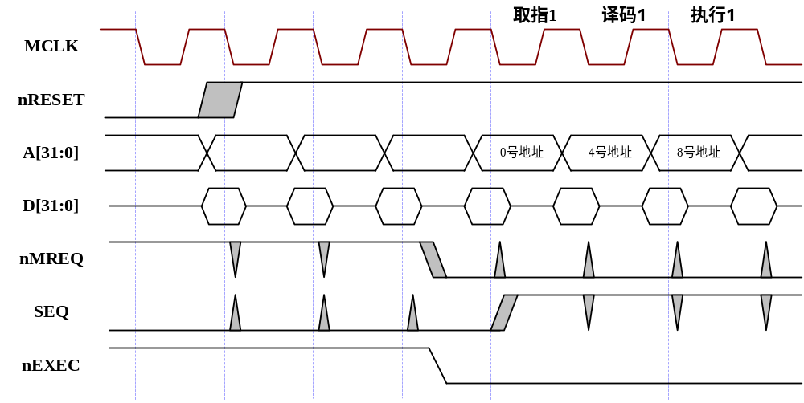
ARM7TDMI复位时序图
Notes:
与加电复位相关的主要控制信号
nMREQ(not memory request) 在接下来的周期，当处理器请求存储器访问时，它为低。
SEQ(quential address) 当下一个存储器周期的地址与上一次存储器访问的地址紧密相关时，SEQ为高。在ARM状态，新地址可以是相同的字或下一个。在Thumb状态，新地址可以是相同的半字或下一个。与低位地址线配合，它可用于指示下一个周期可使用快速存储器模式(例如DRAM页模式)，或用于旁路地址转换系统。
nEXEC(not executed) 因为指令没有通过条件码测试，所以，当指令在执行单元没有被执行时，它为高。

Slide 111
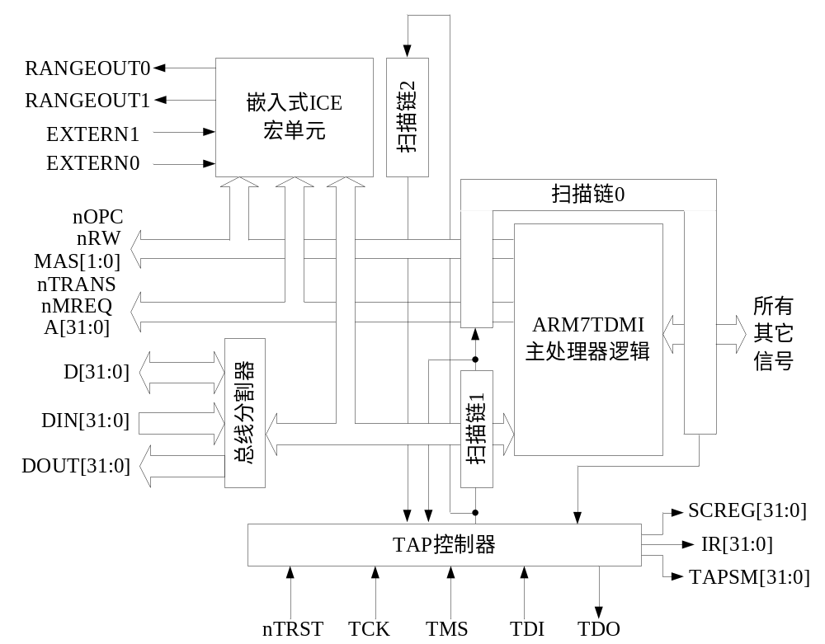
ARM7TDMI处理器核方框图
Notes:
复习：

Slide 112
第4讲结束
谢谢!

